Slide 1
Алгоритм работы программы
Выбор 1-го видеофайла
Выбор 2-го видеофайла
Построение гониограммы
Пороговая обработка
Цифровая фильтрация (ФНЧ)
Поиск маркеров
Разбиение на ЦШ и интерполяция
Соединение маркеров в определенном порядке
Среднее значение + СКО
Расчет суставных углов

Slide 2
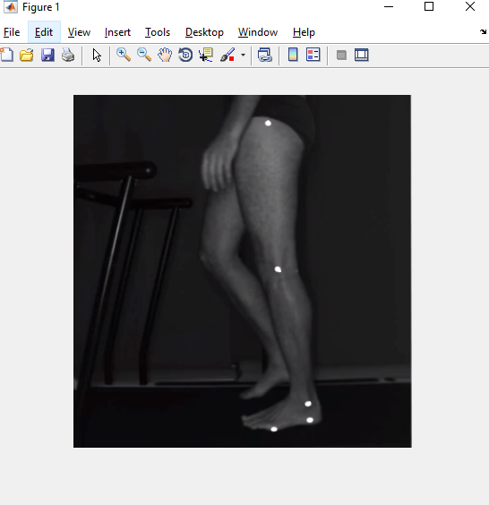
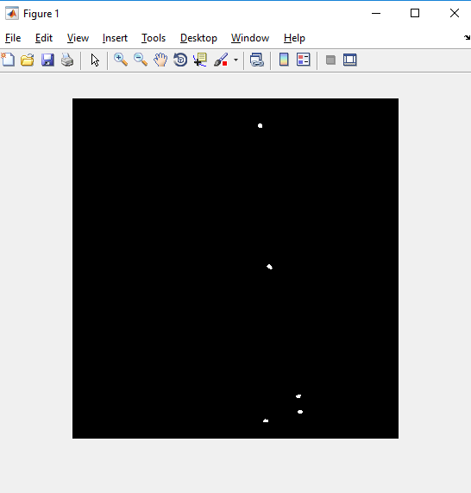
Пороговая обработка
Рисунок 1 – Исходное изображение
Рисунок 2 – Изображение после
пороговой обработки

Slide 3
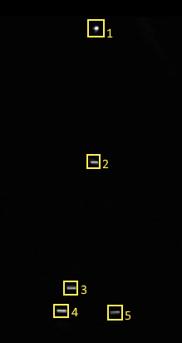
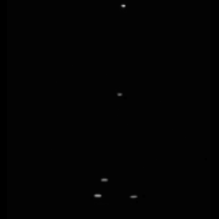
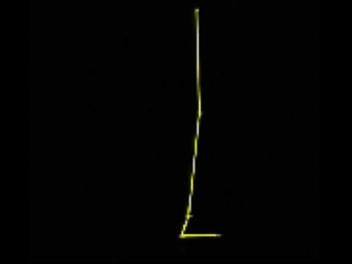
Соединение маркеров в определенном порядке
Рисунок 5 – Маркеры соединены
между собой
Рисунок 3 – Бинарное изображение
Рисунок 4 – Нумерация маркеров

Slide 4
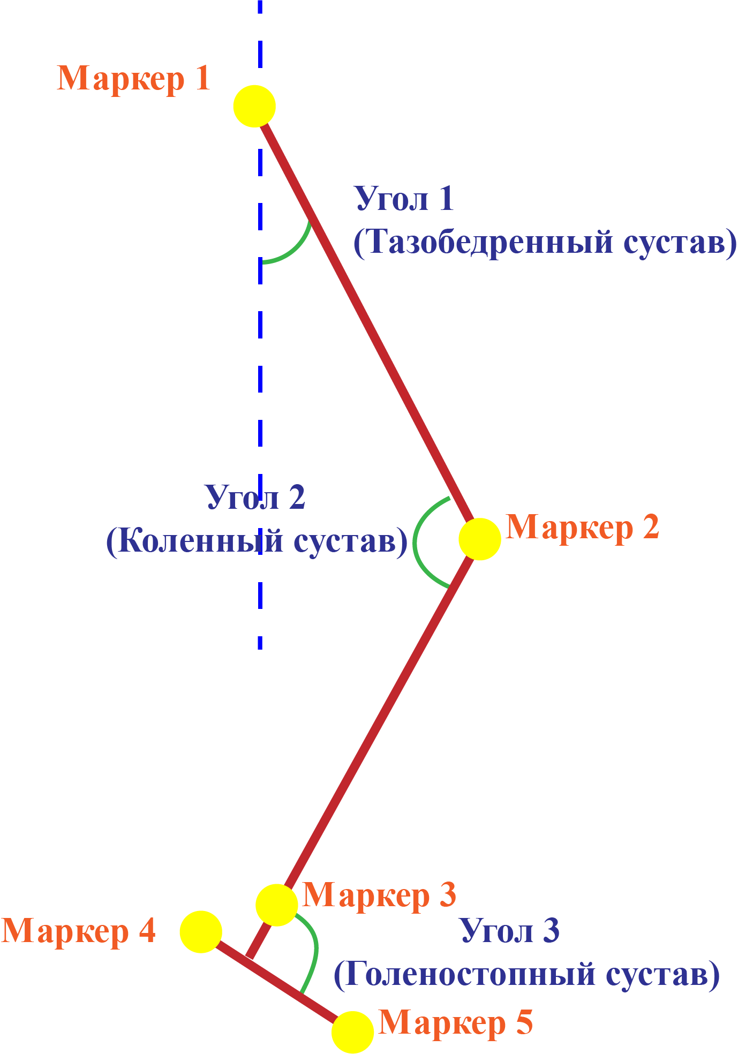
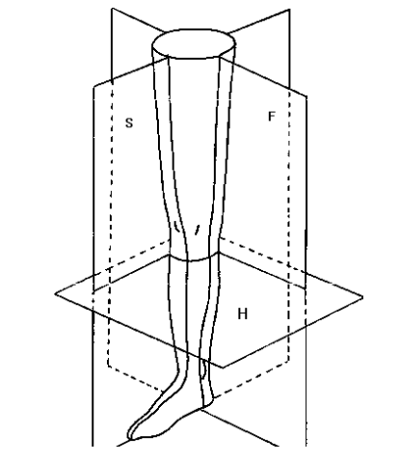
Расчет суставных углов
Рисунок 6 – Локальная система координат для нижней конечности. Где (S) сагиттальная плоскость, (F) фронтальная плоскость, (H) горизонтальная плоскость.
(1)
Рисунок 7 – Расположение суставных углов на нижней конечности в сагиттальной плоскости

Slide 5
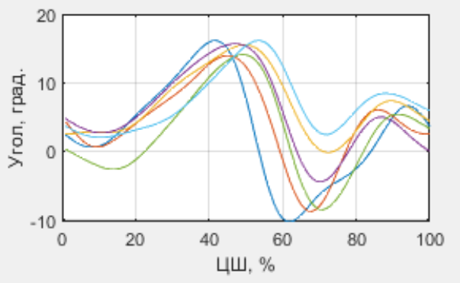
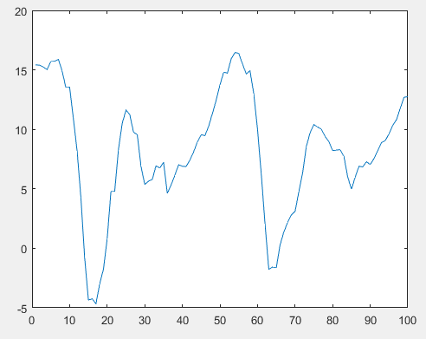
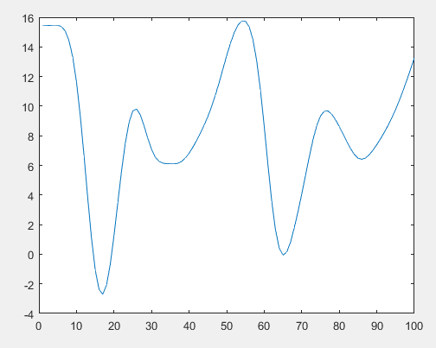
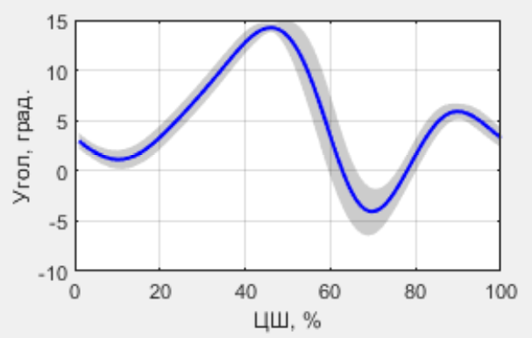
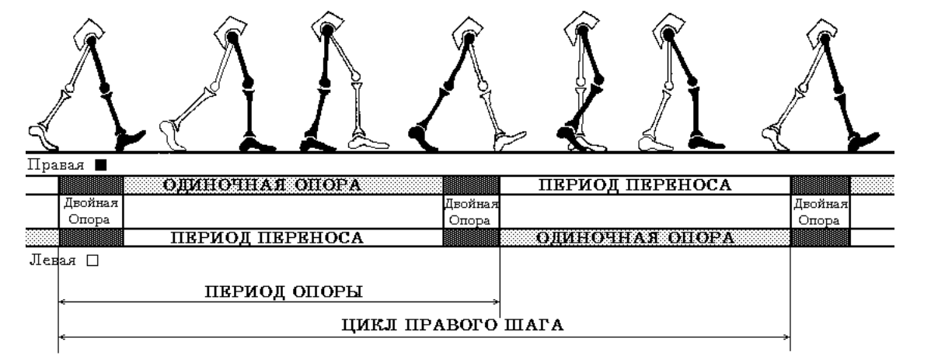
Рисунок 8 – Фильтрация (А – до фильтрации, Б – после фильтрации)
А)
А)
Б)
Рисунок 9 – Цикл шага (ЦШ)
Б)
Рисунок 10 – Цикл голеностопного сустава
(А – все найденные циклы; Б – среднее значение + СКО)

Slide 6
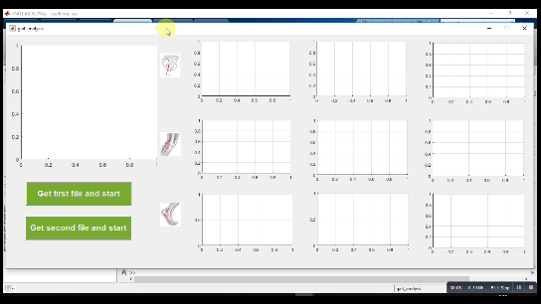
Разработанная программа

Slide 7
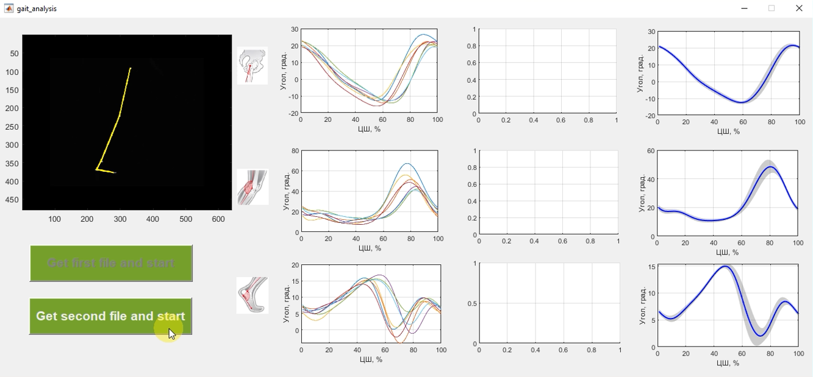
Рисунок 11 – Интерфейс программы

Slide 8
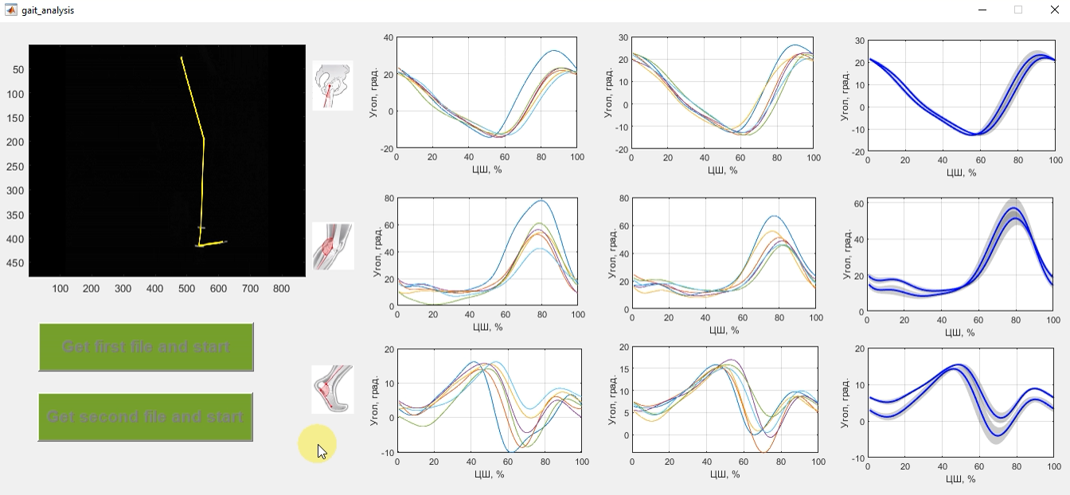
Рисунок 12 – Интерфейс программы

Slide 9
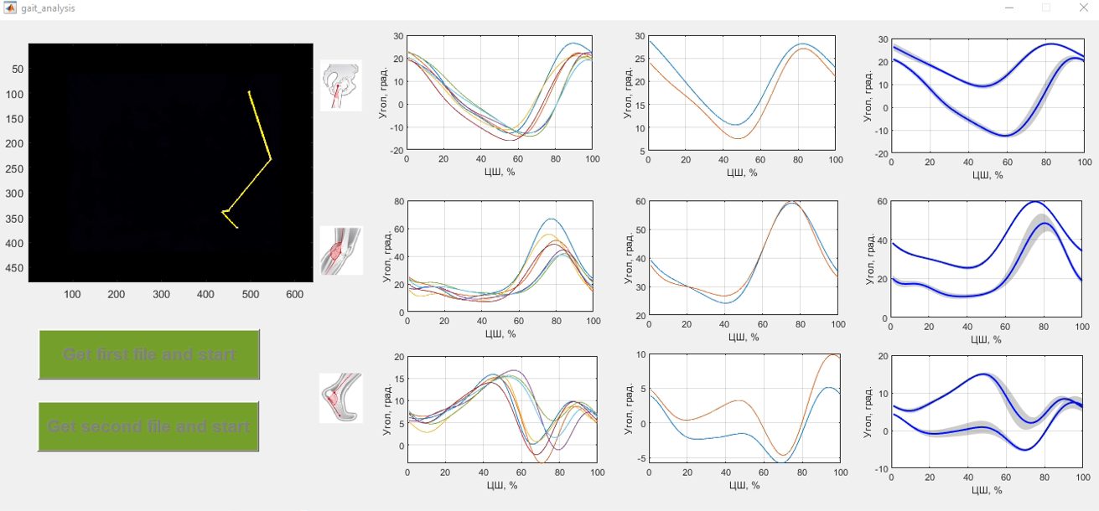
Рисунок 13 – Интерфейс программы

